Slide 1
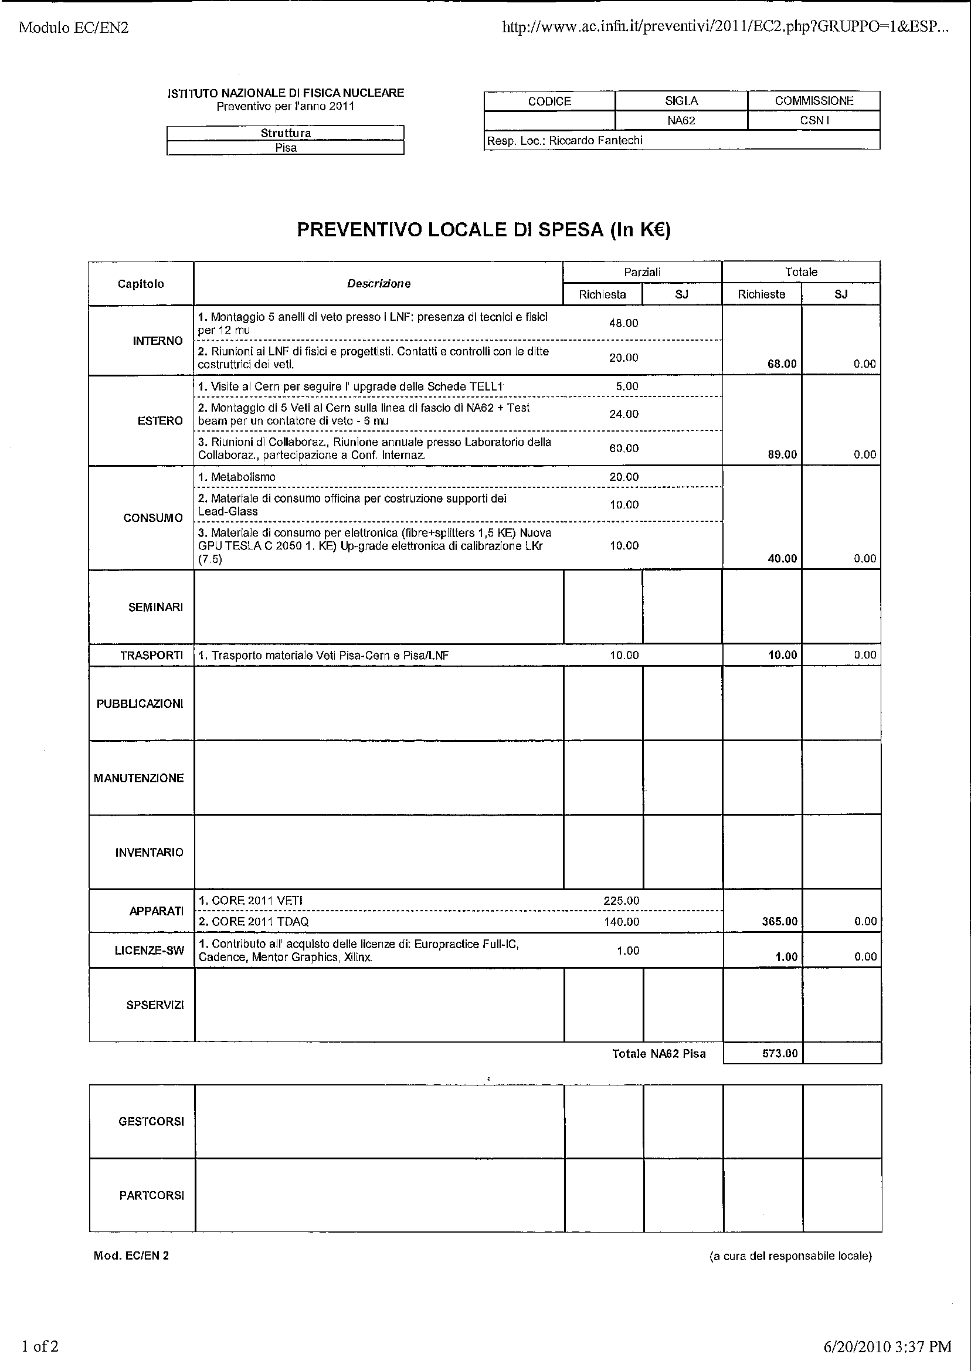
Flavio Costantini

Slide 2
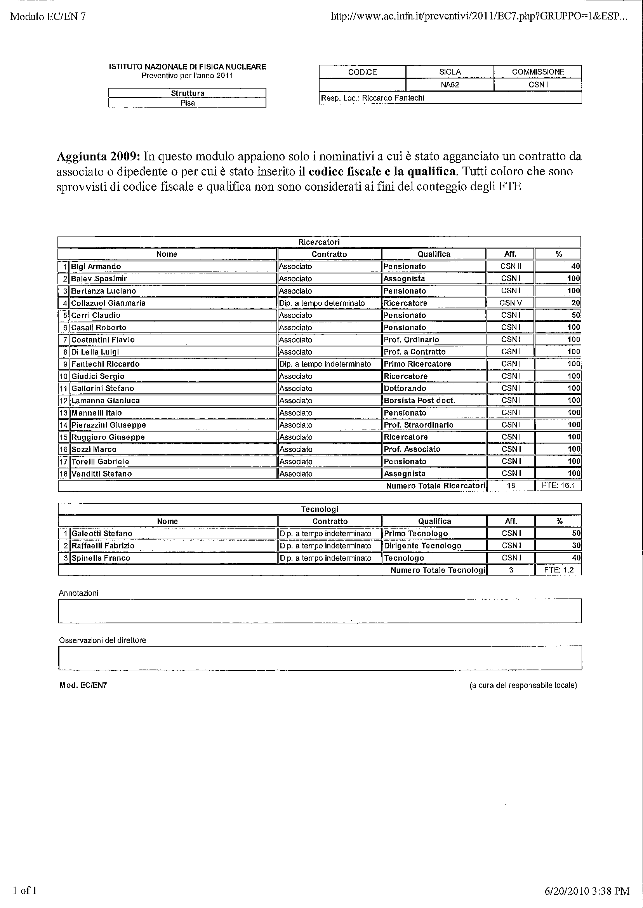
Flavio Costantini
Flavio Costantini
Angelucci Bruno Associato Borsista CSN I 100
17 16.1

